Slide 1
项目汇报 ——基于android平台的体检app “随时体检”
——朱旭 林钰国

Slide 2

目 录
CONTENT
1
产品介绍
2
市场分析
3
产品原型设计
4
同类产品对比分析
5
开发日程表
6
小组分工

Slide 3
1
产品介绍

Slide 4
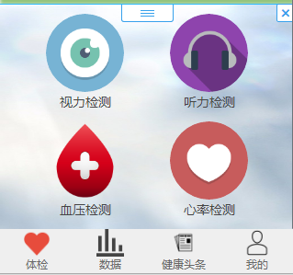
产品简介
产品简介
本次我们小组的项目为基于android平台的体检app，面向的是大众的运动健康使用需求。具体功能有心率测量、视力检测、运动记录、血压检测、听力检测、健康资讯等等。

Slide 5
2
市场分析

Slide 6
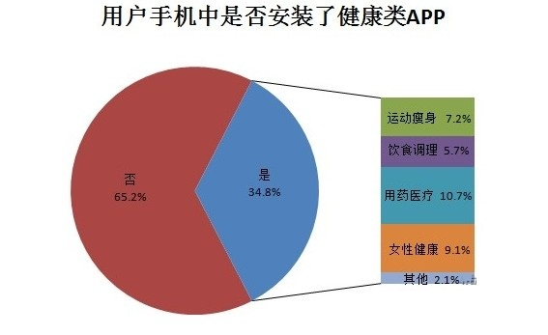
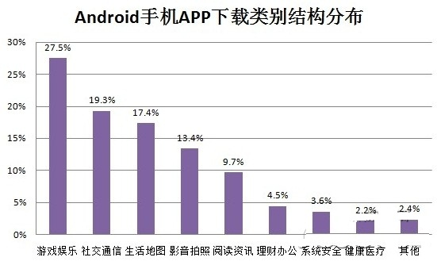
市场分析

Slide 7
3
产品原型设计

Slide 8
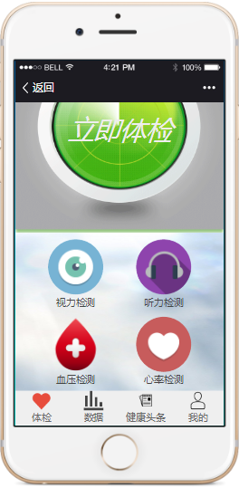
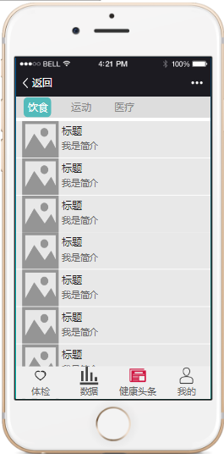
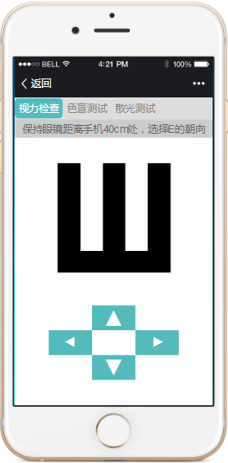
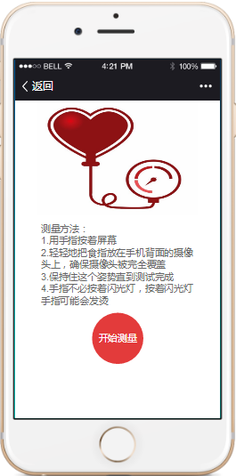
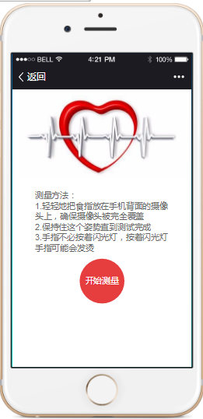
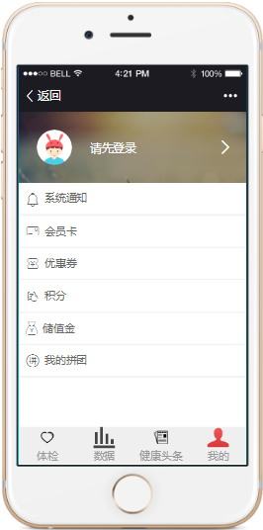
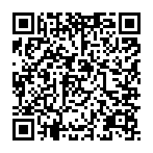
产品原型设计

Slide 9
4
同类产品的对比分析

Slide 10

同类产品的对比分析
优点：
①功能强大
②操作提示多，亲和力强
缺点：
①功能堆叠繁杂，视觉疲劳
②植入广告多
“体检宝”

Slide 11
5
开发日程表

Slide 12
开发日程表
产品需求分析
市场定位
单击此处添加标题
10月
产品测试和维护
产品推广运营
11月
12月
产品功能实现
产品模块设计
交互界面

Slide 13
6
小组分工

Slide 14




小组分工
朱旭
林钰国
产品内容策划
产品原型设计
产品运行推广方案
产品设计方案
产品定位
市场分析
可行性分析
同类产品对比分析

Slide 15
谢谢观看！

